Slide 1
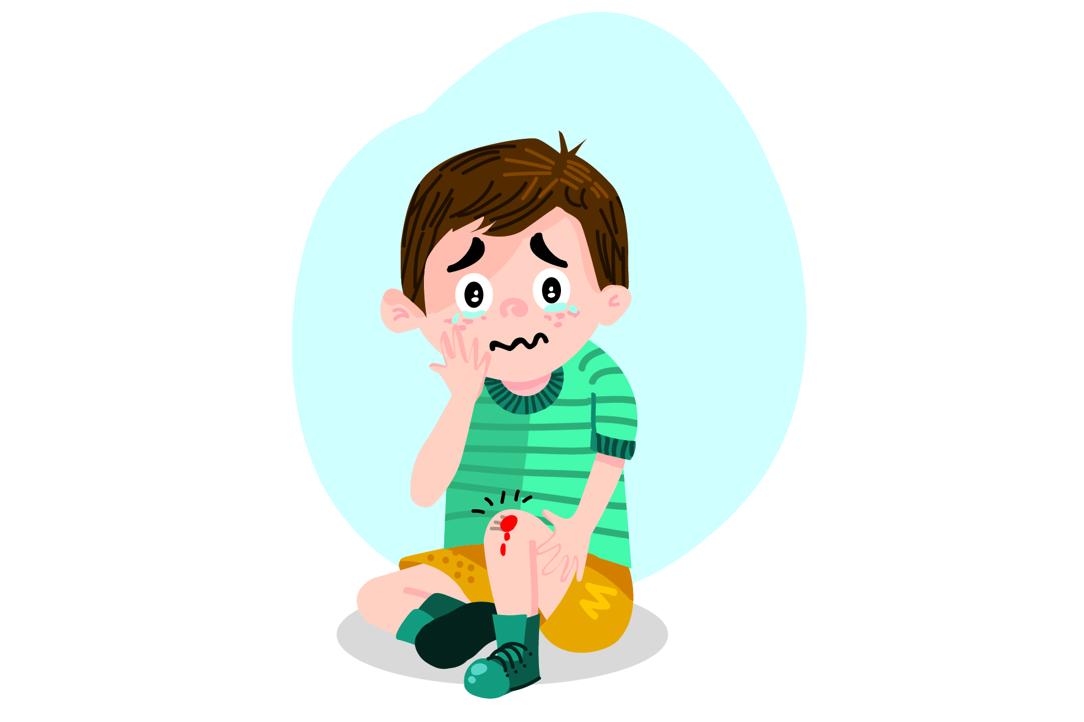
Ένα σοβαρό ατύχημα στο σχολείο

Slide 3
Μερικές φορές στο σχολείο συμβαίνουν ατυχήματα. Κάποια μέρα μπορεί να συμβεί και σε εμένα ένα ατύχημα.

Slide 4
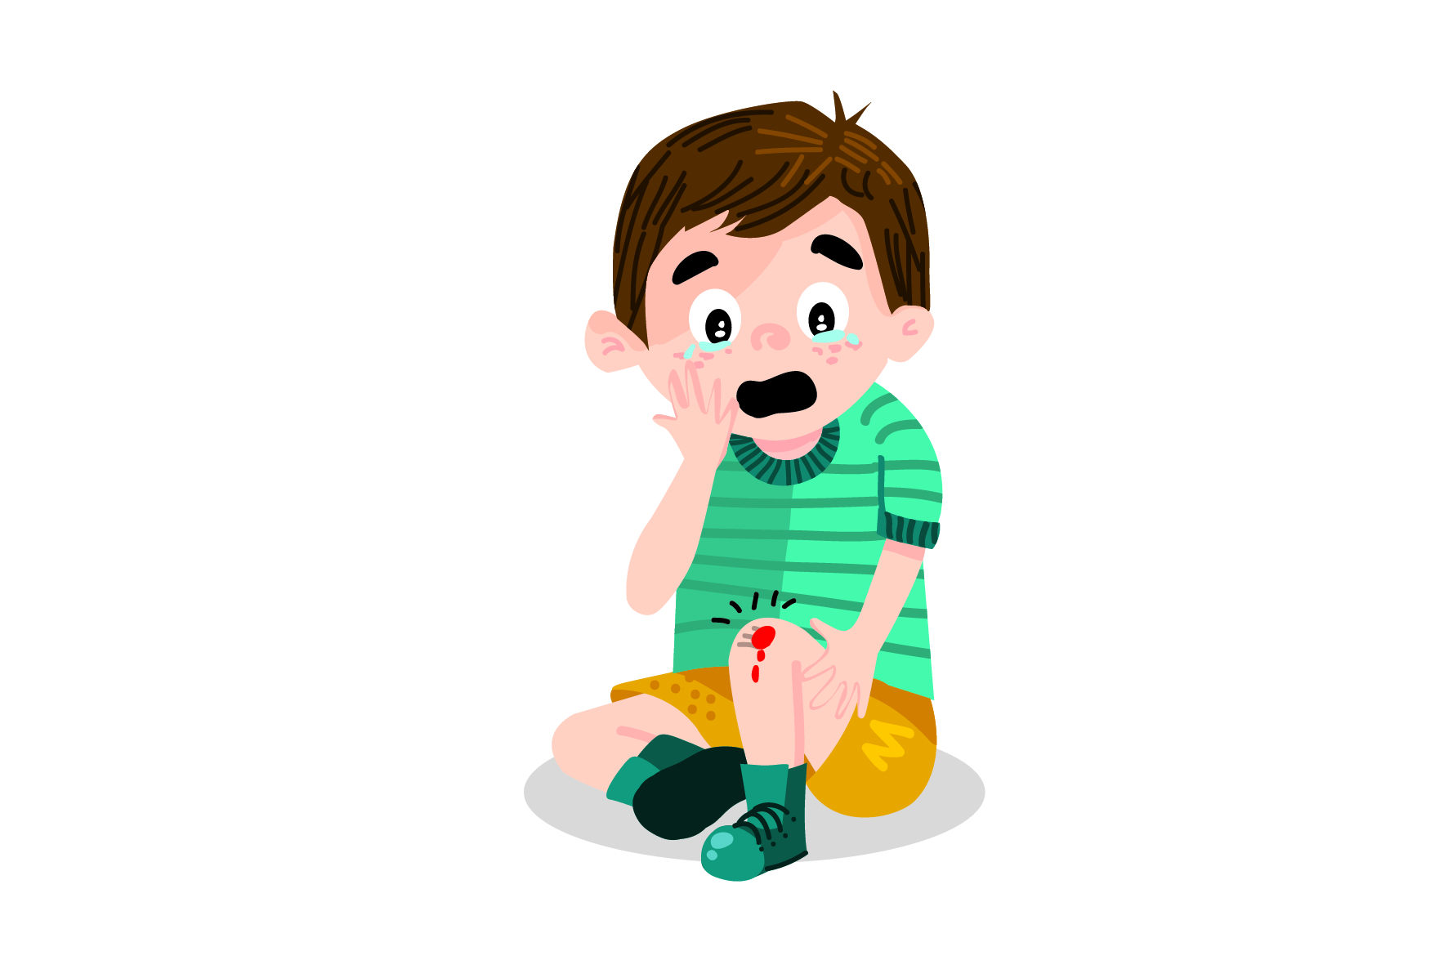
Μπορεί να πέσω και να χτυπήσω σε ένα μέρος του σώματός μου. Το χτύπημα αυτό ίσως με κάνει να πονέσω.

Slide 5
Μπορεί να θέλω να κλάψω. Οι περισσότεροι άνθρωποι, όταν πονάνε, θέλουν να κλάψουν.

Slide 6
Αυτό που χρειάζεται να κάνω είναι να πω σε κάποιον μεγάλο ότι πονάω και να δείξω το τραύμα μου.

Slide 7
Ίσως να χρειαστεί κάποιος να περιποιηθεί το τραύμα μου. Καλό θα είναι να αφήσω να περιποιηθούν το τραύμα μου, για να γίνω γρήγορα και πάλι καλά.

Slide 8
Κάποιες φορές, μπορεί το τραύμα να είναι σοβαρό και να χρειαστεί να πάω στο νοσοκομείο. Εκεί κάποιος γιατρός θα περιποιηθεί το τραυματισμένο σημείο.

Slide 9
Όσο σοβαρό και αν είναι το ατύχημα, θα θυμάμαι ότι σύντομα θα γίνω καλά.

Slide 10
Και θα μπορώ να τρέξω και να παίξω και πάλι με τους φίλους μου.

